Slide 1


INTERÉS
ESTRATEGIA
MOTIVACIÓN
METODOLOGÍA
PROTAGONISTA
CREATIVIDAD
BUENAS PRÁCTICAS E INNOVACIÓN EDUCATIVA
OCTAVA LÍNEA DE ACCIÓN
Área de Gestión Pedagógica

Slide 2
PROPÓSITO
Brindar a los docentes y directivos una ruta clara para diseñar, sistematizar y postular sus experiencias pedagógicas e innovadoras, alineadas a las bases vigentes del MINEDU y FONDEP.”

Slide 3
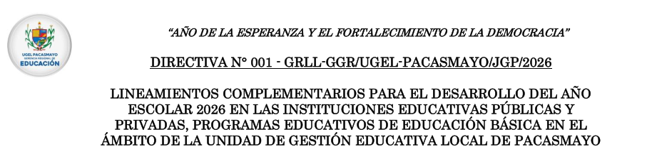

Slide 4
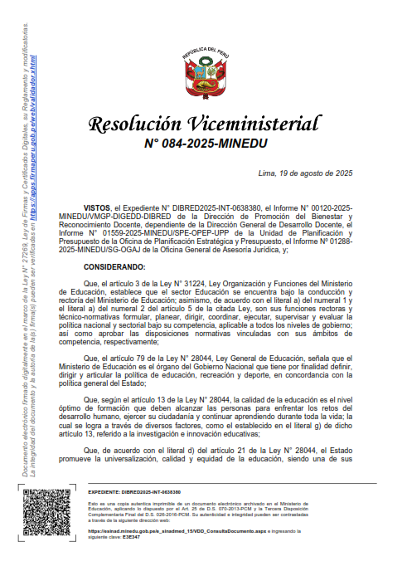
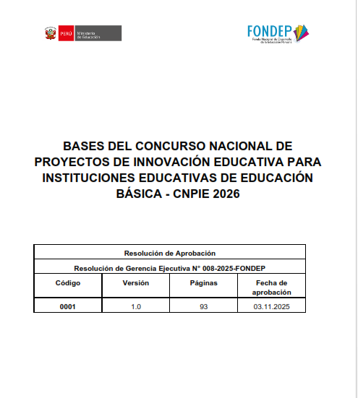
RESOLUCIÓN DE GERENCIA EJECUTIVA Nº 0008-2025- MINEDU/FONDEP-GE
CADA AÑO SALE NUEVA NORMA/BASES

Slide 5




¿Aplica para mí?
?
¿Por dónde empiezo?
?
?
?
?
¿Mi institución está preparada?
¿Mi práctica es suficientemente buena?

Slide 6


DIRECTIVOS Y DOCENTES
BBPP
DOCENTE
BBPP
DE GESTIÓN
PIE
CONSOLIDADOS
2
años
Acciones derivadas de necesidad u oportunidad
DIRECTIVO
Acciones pedagógicas realizan los docentes se evidencian las competencias docentes
PIE EN PROCESO DE IMPLEMENTACIÓN
1
año
CATEGORÍAS 2026
Satisface la necesidades y expectativas de los estudiantes
PIE PROMISORIOS -2026
Etapa diseño
Identifican necesidades u oportunidades de aprendizajes de sus estudiantes
P. INVESTIGACIÓN-ACCIÓN PARTICIPATIVA
PARA LA INNOVACIÓN
Todos
Genera la mejora continúa
1 año o 5 meses

Slide 7
DOCENTE
Origen de la buena práctica, considerando las características de los estudiantes, del contexto sociocultural y su vinculación con los resultados de evaluación diagnóstica.
Problema central o el desafío que su proyecto
Necesidades de aprendizaje COMPETENCIAS
EVIDENCIAS
De 3 a 5 evidencias cualitativas y/o cuantitativas
DIRECTIVO
Características de la institución educativa, considerando las necesidades educativas, el entorno, el clima escolar, las individualidades de los estudiantes y/o las barreras educativas.
Criterios e indicadores según CATEGORÍA

Slide 8

DESAFÍOS Y PRIORIDADES
b) Innovaciones educativas que aporten a la promoción del bienestar socioemocional y la convivencia saludable.
a) Innovaciones educativas que aporten al desafío de desarrollar una educación inclusiva para la atención a la diversidad desde un enfoque intercultural e intercultural-bilingüe.
c) Innovaciones educativas que aporten a la formación integral de los estudiantes (habilidades para la vida: pensamiento crítico, educación financiera, ciudadanía, actividades físicas etc.)
d) Innovaciones educativas que aporten a la culminación de la trayectoria educativa de los estudiantes de la institución educativa, y que conecten el desarrollo formativo con el emprendimiento y el mundo del trabajo.
f) Innovaciones educativas que promuevan la conciencia ambiental y
protección de los diversos ecosistemas.
e) Innovaciones educativas que aporten al desarrollo, uso de tecnologías y a la ciudadanía digital.

Slide 9
CRITERIOS DE EVALUACIÓN E INDICADORES
PIE CONSOLIDADOS |  | PIE EN PROCESO DE IMPLEMENTACIÓN” |  | PIE PROMISORIOS
1.Intencionalidad 1.1.Problema (COMP. BBPPD –GE- Aprend.) 1.2. Objetivos – SMART
2. Originalidad 2.1.Descripción de la metodología. - 2.2.Describe la metodología.
3. Impacto 3.1. Sustenta con evidencias resultados obtenidos. 3.2. Explica cambios o efectos logrados(práctica docente, la gestión escolar y la comunidad educativa y Local. | 3. Pertinencia 3.1. Describe cómo responde a intereses y necesidades en la CE, impulsando el desarrollo de la(s) competencia(s) del CNEB, la mejora de la práctica docente, la gestión escolar y los aprendizajes de los estudiantes. 3.2.Describe cómo se adapta contexto cultural social y lingüístico de la comunidad educativa en desde una perspectiva de equidad. | 3. Pertinencia 3.1. Describe cómo responde a intereses y necesidades en la CE, impulsando el desarrollo de la(s) competencia(s) del CNEB, la mejora de la práctica docente, la gestión escolar y los aprendizajes de los estudiantes. 3.2.Describe cómo se adapta contexto cultural social y lingüístico de la comunidad educativa en desde una perspectiva de equidad.
4. Sostenibilidad 4.1. Describe estrategias que vienen desarrollando inicio hasta la actualidad continuidad del proyecto y la cultura de innovación en base a evidencias. 4.2. Describe estrategias para asegurar viabilidad del proyecto y la permanencia de las mejoras, orientadas a la mejora de los aprendizajes. 4.3. Describe utilidad de los bienes y servicios que demanda el proyecto para garantizar su sostenibilidad y continuidad a largo plazo. | 4. Impacto 3.1. Sustenta con evidencias resultados obtenidos. – Obj. General –Comp. priorizad 3.2. Explica cambios o efectos logrados(práctica docente, la gestión escolar y la comunidad educativa y Local | 4. Impacto 3.1. Sustenta con evidencias resultados obtenidos. – Obj. General –Comp. priorizad 3.2. Explica cambios o efectos logrados(práctica docente, la gestión escolar y la comunidad educativa y Local | 4. Participación 4.1. Identifica a los actores clave del equipo de innovación y define sus roles y responsabilidades. La descripción debe asegurar una participación activa y estar explícitamente vinculada a las acciones del procedimiento metodológico de la solución innovadora. | 4. Participación 4.1. Identifica a los actores clave del equipo de innovación y define sus roles y responsabilidades. La descripción debe asegurar una participación activa y estar explícitamente vinculada a las acciones del procedimiento metodológico de la solución innovadora.
 | 5. Sostenibilidad 5.1. Describe estrategias para asegurar viabilidad del proyecto y la permanencia de las mejoras, orientadas a la mejora de los aprendizajes. 5.2. Describe utilidad de los bienes y servicios que demanda el proyecto para garantizar su sostenibilidad y continuidad a largo plazo. | 5. Sostenibilidad 5.1. Describe estrategias para asegurar viabilidad del proyecto y la permanencia de las mejoras, orientadas a la mejora de los aprendizajes. 5.2. Describe utilidad de los bienes y servicios que demanda el proyecto para garantizar su sostenibilidad y continuidad a largo plazo. | 5. Reflexión 5.1. Describe los mecanismos que pretende desarrollar para promover espacios de reflexión y toma de decisiones para una mejora continua en el marco de la implementación del proyecto. | 5. Reflexión 5.1. Describe los mecanismos que pretende desarrollar para promover espacios de reflexión y toma de decisiones para una mejora continua en el marco de la implementación del proyecto.
 |  |  | 6. Sostenibilidad 6.1. Describe estrategias que desarrollaran para asegurar la viabilidad del proyecto y la permanencia de las mejoras, orientadas a la mejora de los aprendizajes. 6.2. Describe utilidad de los bienes y servicios que demanda el proyecto para garantizar su sostenibilidad y continuidad a largo plazo. | 6. Sostenibilidad 5.1. Describe estrategias que desarrollaran para asegurar la viabilidad del proyecto y la permanencia de las mejoras, orientadas a la mejora de los aprendizajes. 5.2. Describe utilidad de los bienes y servicios que demanda el proyecto para garantizar su sostenibilidad y continuidad a largo plazo.

Slide 10
CRITERIOS DE EVALUACIÓN E INDICADORES
P.INVESTIGACIÓN – ACCIÓN PARTICIPATIVA PARA LA INNOVACIÓN EDUCATIVA
1.Intencionalidad 1.1. Identifica: problema de investigación, causas y consecuencias resultado de una práctica dialógica y reflexiva del equipo investigación Sustenta este análisis con evidencias cualitativas y cuantitativas confiables y de fuentes primarias y secundarias. 1.2.Formula la pregunta de investigación principal y las preguntas de investigación específicas, que estén vinculadas al problema identificado. 1.3.Formula pregunta de investigación principal y las preguntas deinvestigación específicas, asegurando que estén vinculadas al problema identificado en la investigación. 1.4. Formula el objetivo general y los objetivos específicos de la investigación, asegurando que guarden relación con el problema y las preguntas de investigación.
2. Participación 2.1. Identifica a los principales actores del equipo de investigación y describe el rol que desempeñarán en el desarrollo del proyecto, en el marco de la metodología IAPE, poniendo a los estudiantes en el centro del proceso.
3. Reflexión 3.1. Sustenta las estrategias utilizadas para promover la participación activa y la reflexión dialógica de los actores involucrados en la investigación, en el marco de la metodología IAPE.
4. Consistencia 4.1. Describe y explica el procedimiento metodológico que refleje el proceso cíclico a seguir para alcanzar los objetivos de la investigación en el marco de la IAPE. 4.2. Describe las técnicas e instrumentos utilizados para la recolección y análisis de datos en el marco de la IAPE, asegurando su vinculación con el logro de los objetivos y la participación activa de los actores del equipo de investigación. 4.3. Presenta un plan de actividades y responsabilidades en el marco de la IAPE, vinculado al logro de los objetivos e involucrando la participación activa de los actores del equipo de investigación. 4.4. Describe la utilidad de los bienes y servicios que demanda el proyecto para garantizar su sostenibilidad y continuidad a largo plazo.

Slide 11

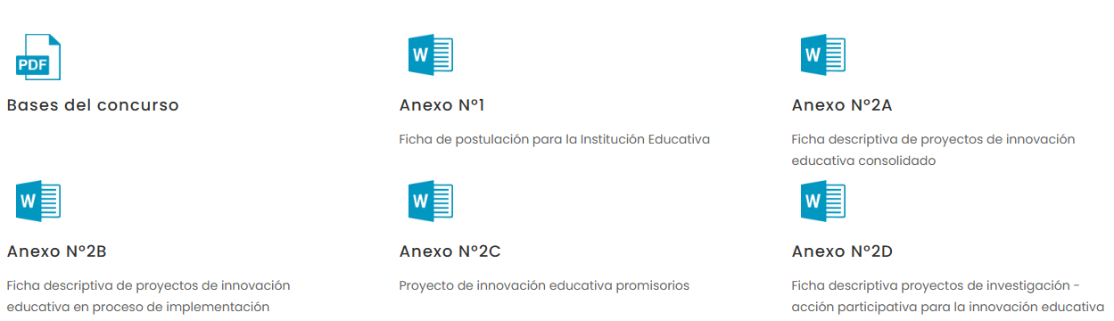

Slide 12
“La aventura de leer y escribir para actuar con alegría”
I.E.I. N.° 546 "San Antonio", una de las 38 escuelas ganadoras del CNPIE 2026 en la Región Lima
integrando juego, lectura y participación familiar.
"Olayinos cazadores de los misterios del mar“ crearon la estrategia RESNARR: Recopila, Escucha y Narra.
IE José Olaya Balandra de Vice, Sechura.
"Cine en el Cole“
IE Javier Pérez de Cuellar – Quispicanchi, Cusco (Zona rural) demostró que la innovación también florece en los lugares más remotos.
Con un proyecto películas que después narran, también representan historias de su comunidad, uso del castellano y el quechua.
Participan PPFF
Arpilleras narrativas
Contexto comunidad de tejedoras

Slide 13
UGEL PACASMAYO
GEOMETRIX: CREANDO Y JUGANDO APRENDO GEOMETRÍA EN FAMILIA
2026
Resuelve problemas de forma, movimiento y localización
IE: Santa Inés - Guadalupe
PALABRAS EN JUEGO: "FORMANDO COMUNICADORES Y LECTORES ACTIVOS“
2025
Se comunica oralmente en su lengua materna
Lee diversos tipos de textos escritos en su lengua materna
IEI: N° 177 “Niño Jesús de Praga”
San Pedro de LLoc
“DISFRUTAMOS DE LOS CUENTOS JUNTO A MI FAMILIA”
2025
Se comunica oralmente en su lengua materna
IEI N° 1666
Pacasmayo

Slide 14
TEMÁTICAS SUGERIDAS PARA LAS BBPP
BUENA PRÁCTICA PEDAGÓGICA
Bienestar socioemocional
Educación inclusiva, intercultural bilingüe y equitativa.
Tutoría y orientación educativa
Educación financiera
Inteligencia artificial y nuevas tecnologías del aprendizaje
Arte y cultura
Desarrollo de la motricidad
Recursos digitales y TIC
Neuroeducación en el proceso de enseñanza aprendizaje.
Educación en ciudadanía
Educación ecológica
Diseño Universal de Aprendizaje (DUA) y planificación curricular
Otros
BUENA PRÁCTICA DE GESTIÓN ESCOLAR
Liderazgo pedagógico
Trabajo colegiado y colaborativo
Monitoreo, seguimiento y acompañamiento continuo
Acompañamiento a la práctica pedagógica
Trabajo con familia y comunidad para fortalecer aprendizajes. con enfoque territorial y pertinencia cultural
Convivencia escolar (promover espacios seguros y de buen trato)
Prevención de la violencia escolar
Promover la participación o el protagonismo de los estudiantes
Seguridad y bienestar del estudiante
Trabajo articulado con aliados estratégicos
Gestión de riesgos y desastres
Seguimiento a las condiciones operativas para el funcionamiento de la IE
Cultura política y práctica inclusiva

Slide 15
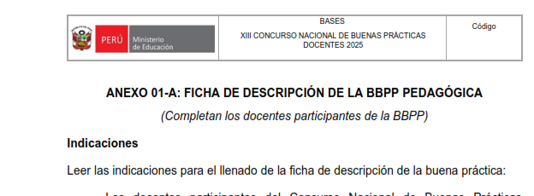
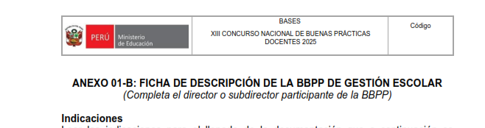
FICHAS DESCRIPTIVAS

Slide 16
"Viaje en el tiempo por la historia del Perú: ¡Explorando nuestro pasado en familia!“
139 Gran Amauta Mariátegui
Lima metropolitana - III ciclo
Gestión escolar Danielista, garantía de aprendizaje”
20799 Daniel Alcides Carrión
Lima Provincias
"VOSASEL (Voces San Sebastianas Lectoras)“
20015 San Sebastián
Piura - IV Ciclo
"Con liderazgo y pasión, avanzamos en innovación“
0752 José Heráclides Vela Vásquez
San Martín
"Producción literaria: cuentos, poemarios y biografías de personas destacadas de Juanjuí"
0407 Héroes Del Cenepa – VI Ciclo
San Martín

Slide 17
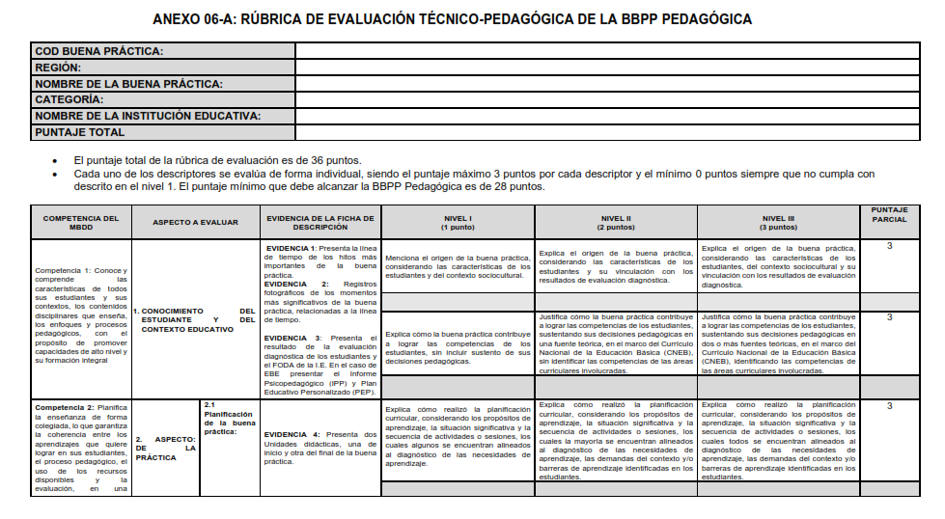
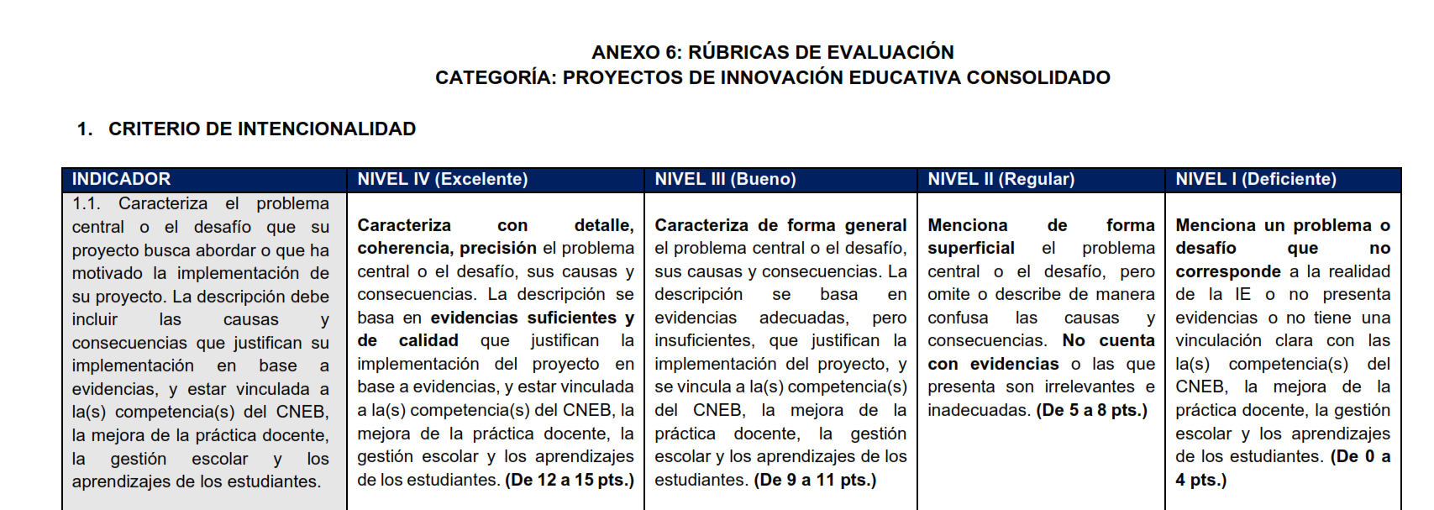
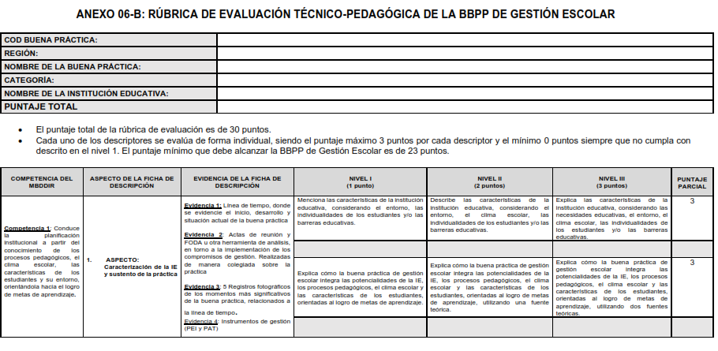
RÚBRICAS DE EVALUACIÓN

Slide 18
“La educación que merecen nuestros estudiantes... comienza con tu decisión de hoy."
“Elige ser un protagonista y no un espectador”

Slide 19


